Slide 1
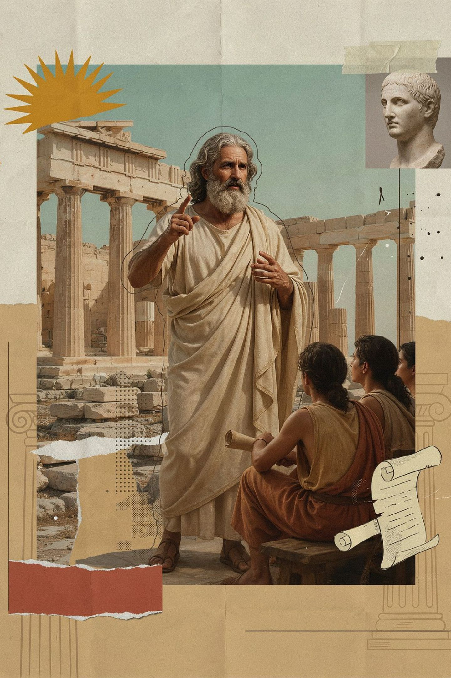
प्लेटो का राजनीतिक दर्शन
आदर्श राज्य, न्याय, शिक्षा और दार्शनिक राजा का सिद्धांत
राजनीतिक दर्शन
प्लेटो • रिपब्लिक

Slide 2

अध्याय 1
प्लेटो का जीवन और प्रेरणा
1
427 ईसा पूर्व — एथेंस में जन्म
सुकरात के प्रिय शिष्य, जिन्होंने गुरु के विचारों को अमर कर दिया।
2
सुकरात की मृत्यु — एक निर्णायक मोड़
सुकरात के अन्यायपूर्ण निष्पादन ने प्लेटो को राजनीति से विरक्त कर दार्शनिक मार्ग की ओर मोड़ा।
3
387 ईसा पूर्व — 'अकादमी' की स्थापना
पश्चिमी जगत के प्रथम उच्च शिक्षण संस्थान की स्थापना, जहाँ दर्शन, गणित और राजनीति पढ़ाई जाती थी।

Slide 3


रिपब्लिक
न्याय की खोज
प्लेटो की महान कृति रिपब्लिक में न्याय के प्रश्न को केंद्र में रखा गया है।
पारंपरिक धारणाओं का खंडन
प्लेटो की परिभाषा
राज्य की आत्मा
न्याय अर्थात् प्रत्येक व्यक्ति का अपने स्वभाव के अनुरूप कार्य करना।
न्याय कोई बाह्य नियम नहीं, बल्कि राज्य और व्यक्ति की आंतरिक सद्भावना है।
सिफेलस और थ्रेसीमैक्स के न्याय के सतही अर्थों को नकारा।

Slide 4
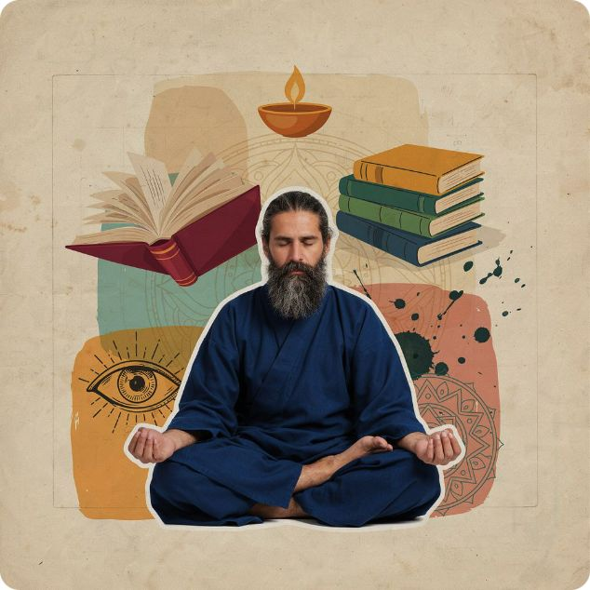
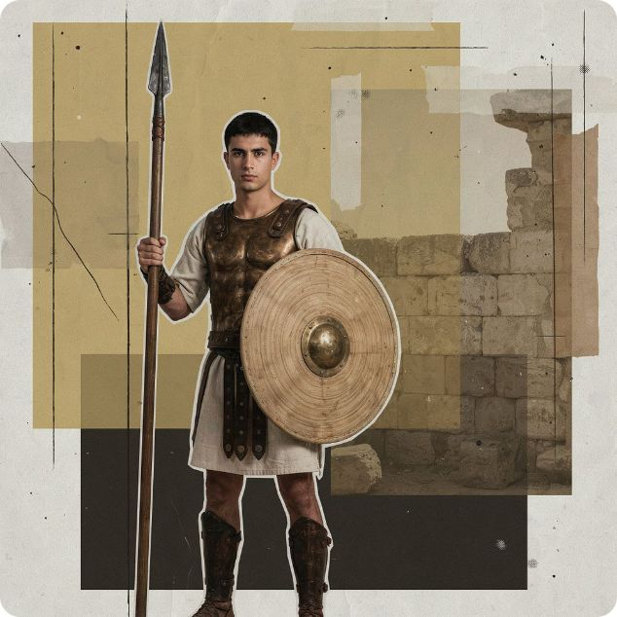

राज्य के तीन वर्ग
प्लेटो के आदर्श राज्य में समाज तीन वर्गों में विभाजित है — प्रत्येक की भूमिका उसके स्वभाव से निर्धारित होती है।
विवेकशील वर्ग
साहसी वर्ग
तृष्णा वर्ग
दार्शनिक राजा (शासक) — ज्ञान और विवेक से राज्य का संचालन करते हैं। इनकी आत्मा में तर्कशक्ति प्रधान होती है।
सैनिक (रक्षक) — राज्य की रक्षा करते हैं। इनकी आत्मा में साहस और इच्छाशक्ति प्रमुख होती है।
उत्पादक (श्रमिक/कारीगर) — राज्य की भौतिक आवश्यकताएँ पूरी करते हैं। इनमें भौतिक इच्छाएँ प्रमुख होती हैं।

Slide 5
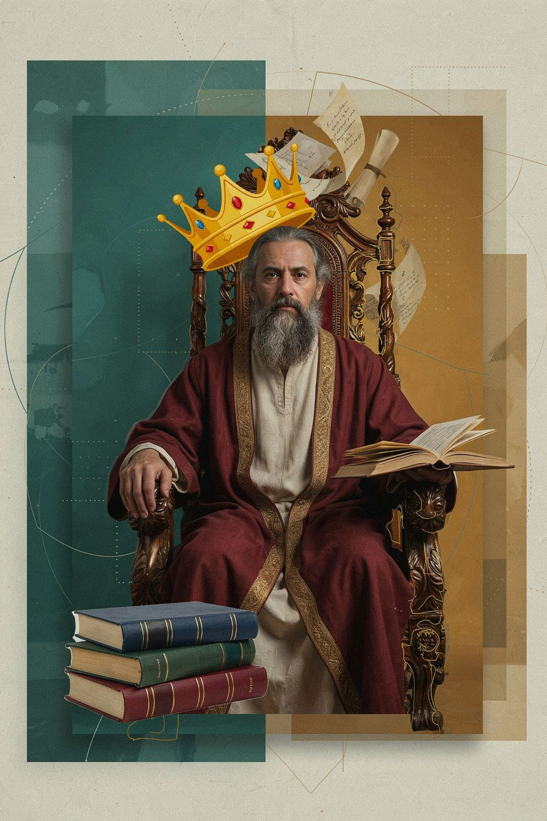
अध्याय 2
दार्शनिक राजा का सिद्धांत
ज्ञान ही शासन का अधिकार
राजनीति + दर्शन का मिलन
शासन का अधिकार केवल उन्हें जो सत्य और ज्ञान के साधक हैं — न धन को, न जन्म को।
"जब तक दार्शनिक राजा नहीं बनते या राजा दार्शनिक नहीं बनते, राज्य में शांति असंभव है।"
सत्य, ज्ञान और गुण का प्रतीक
दार्शनिक राजा व्यक्तिगत इच्छाओं से परे होकर सामूहिक कल्याण के लिए शासन करता है।

Slide 6
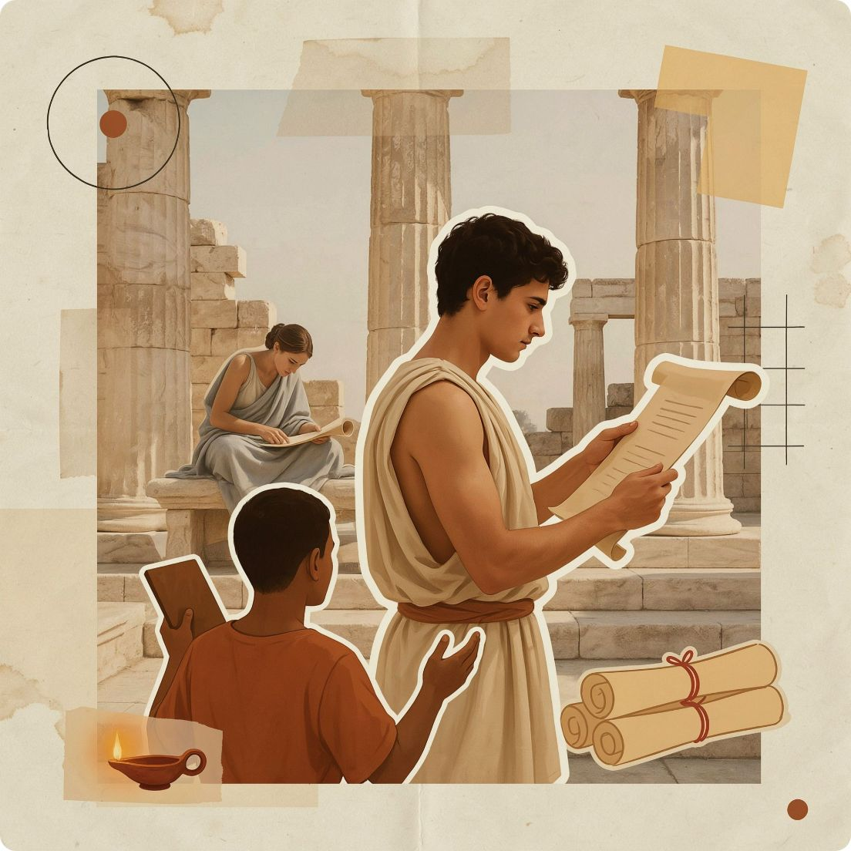

शिक्षा सिद्धांत
प्लेटो का शिक्षा सिद्धांत
प्लेटो के लिए शिक्षा केवल सूचना का संचरण नहीं — यह अज्ञान से ज्ञान की ओर की आत्मिक यात्रा है। उनकी प्रसिद्ध 'गुफा की रूपक कथा' इसी सत्य को उजागर करती है।
राज्य-नियंत्रित शिक्षा
शिक्षा का लक्ष्य
अनिवार्य और केंद्रीयकृत — राज्य की आवश्यकता के अनुरूप।
कर्तव्यनिष्ठ, अनुशासित और गुणवान नागरिकों का निर्माण।

Slide 7
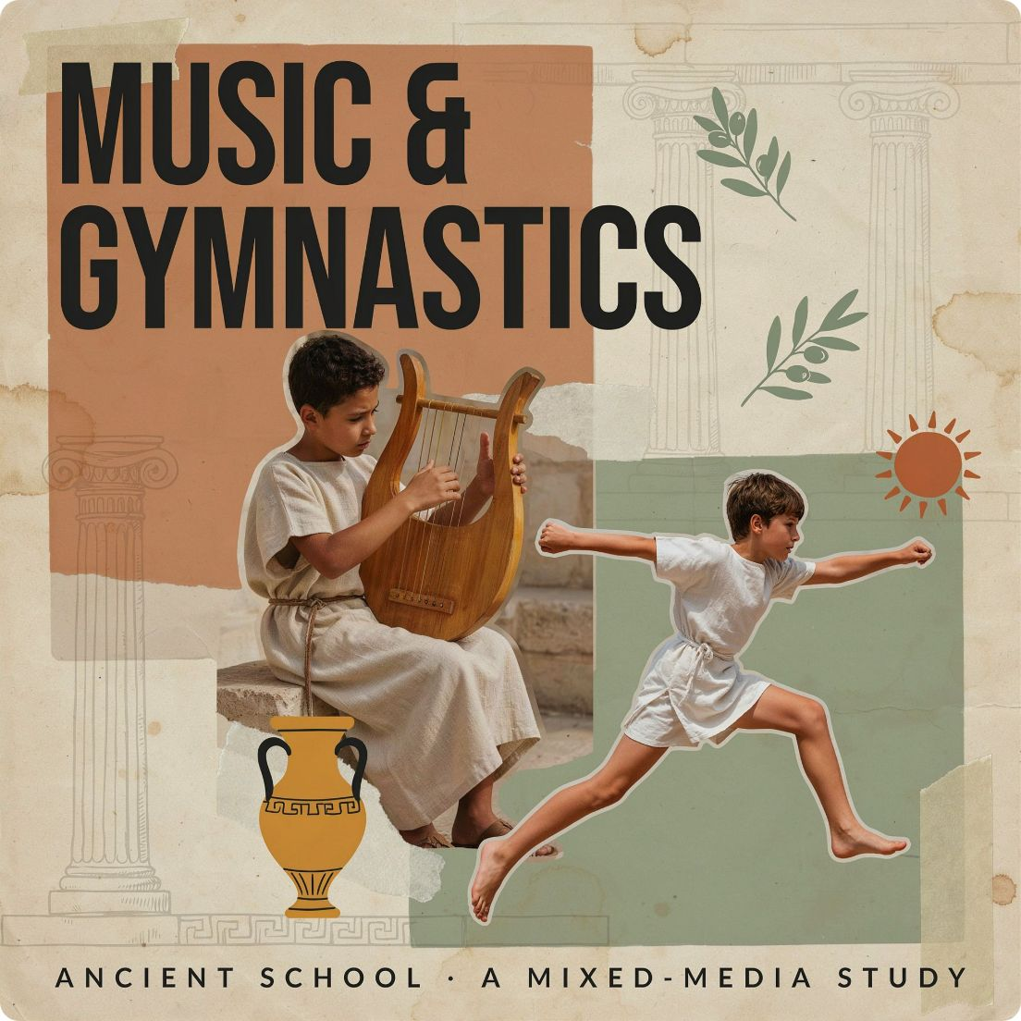

शिक्षा — प्रथम चरण
प्राथमिक शिक्षा: जन्म से 20 वर्ष
1
2
3
संगीत और व्यायाम
नैतिक विकास
परिणाम
आत्मा का पोषण संगीत से और शरीर का निर्माण व्यायाम से — दोनों का संतुलन अनिवार्य।
सत्य, साहस और न्याय के मूल्यों का बीजारोपण बचपन से ही किया जाता है।
इस चरण में असफल होने वाले उत्पादक (तृष्णा) वर्ग में सम्मिलित होते हैं।

Slide 8



शिक्षा — द्वितीय चरण
उच्च शिक्षा: 20 से 35 वर्ष
गणित और ज्यामिति
खगोल विज्ञान
असफलता पर परिणाम
अमूर्त चिंतन और तार्किक क्षमता के विकास के लिए गणित, ज्यामिति और खगोल विज्ञान का गहन अध्ययन।
ब्रह्मांड की व्यवस्था को समझना — सत्य और शाश्वत नियमों की खोज का मार्ग।
इस स्तर पर असफल होने पर व्यक्ति सैनिक (साहसी) वर्ग में सम्मिलित होता है।

Slide 9

शिक्षा — तृतीय चरण
व्यावहारिक प्रशिक्षण: 35 से 50 वर्ष
प्रथम चरण
तृतीय चरण
35–40 वर्ष: प्रशासनिक अनुभव
50+ वर्ष: पूर्ण शासन अधिकार
द्वितीय चरण
40–50 वर्ष: दार्शनिक परीक्षण
15 वर्षों के कठोर प्रशासनिक अनुभव के बाद, 50 वर्ष की आयु में केवल वही व्यक्ति पूर्ण शासन का अधिकार पाता है जो सत्य के प्रकाश को देख चुका हो।

Slide 10

अध्याय 3
साम्यवाद का सिद्धांत
संपत्ति का साम्यवाद
परिवार का साम्यवाद
संरक्षक और शासक वर्ग कोई निजी संपत्ति नहीं रखेंगे। राज्य उनकी सभी आवश्यकताएँ पूरी करेगा।
शासक वर्ग का कोई निजी परिवार नहीं होगा। स्त्री-पुरुष समान अवसर के भागीदार होंगे।
उद्देश्य
भौतिक लालच, भाई-भतीजावाद और भ्रष्टाचार से पूर्ण मुक्ति — शुद्ध लोकसेवा।

Slide 11
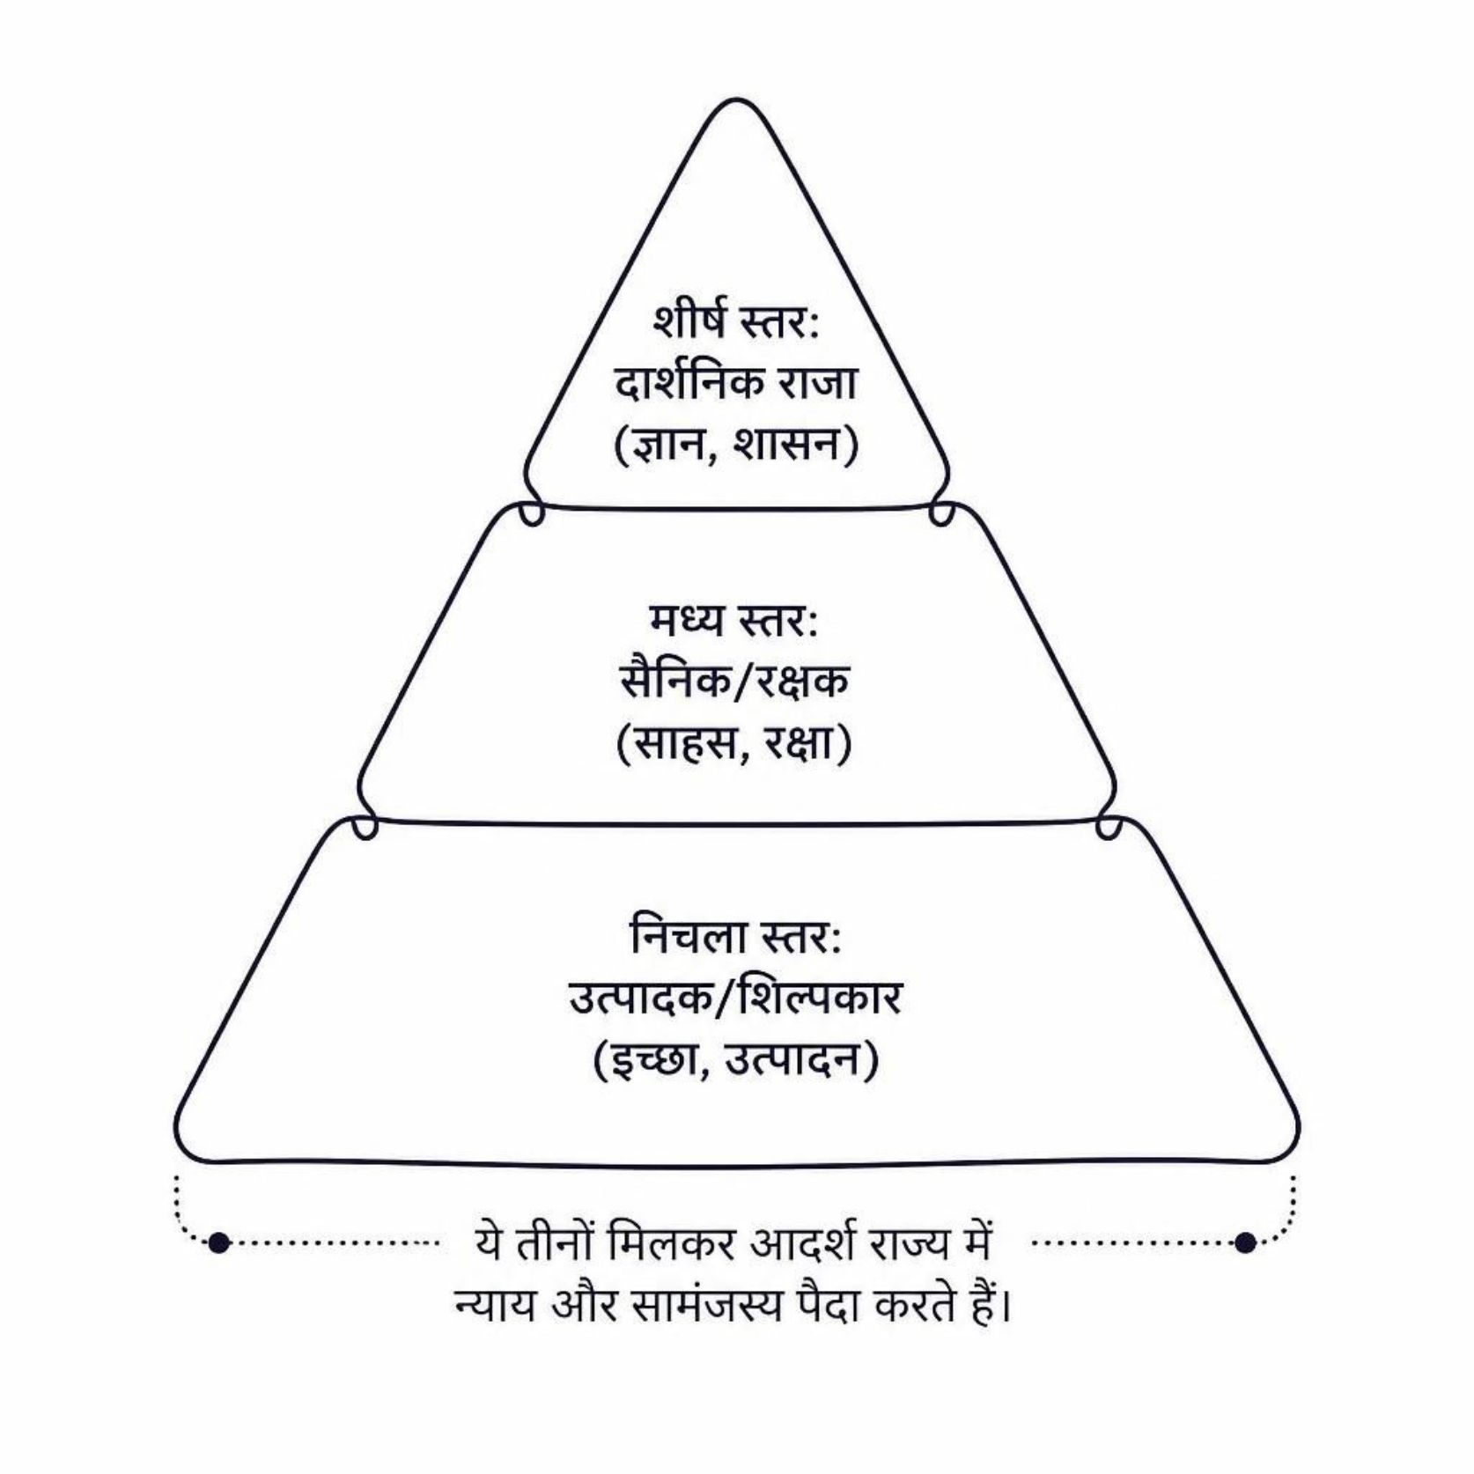
कार्यात्मक विशेषज्ञता
एक व्यक्ति, एक कार्य
प्लेटो का मानना था कि राज्य की स्थिरता और न्याय तभी संभव है जब प्रत्येक व्यक्ति अपनी प्राकृतिक क्षमता के अनुरूप एकमात्र कार्य करे।
संतुलन और सामंजस्य
राज्य की स्थिरता
विशेषज्ञता से उत्पादकता बढ़ती है और वर्गों के बीच संघर्ष समाप्त होता है।
जब हर वर्ग अपनी सीमा में रहे तो राज्य में अव्यवस्था असंभव हो जाती है।

Slide 12


प्लेटो के आदर्श राज्य की आलोचना
व्यक्तिगत स्वतंत्रता का अभाव
प्लेटो के राज्य में व्यक्ति की रुचि, इच्छा और स्वतंत्र चुनाव का कोई स्थान नहीं — राज्य सर्वोच्च है।
अधिनायकवाद का खतरा
आलोचकों (जैसे कार्ल पॉपर) के अनुसार यह व्यवस्था Totalitarianism को आमंत्रण देती है।
यूटोपियाई स्वप्न
यथार्थ राजनीति की जटिलताओं, मानवीय कमजोरियों और सत्ता के संघर्ष को यह सिद्धांत नजरअंदाज करता है।

Slide 13

समकालीन प्रभाव
आधुनिक प्रासंगिकता
प्लेटो के विचार आज भी राजनीतिक दर्शन, शिक्षा नीति और शासन व्यवस्था की बहसों में जीवित हैं।
01
02
03
आधुनिक न्यायशास्त्र की नींव
शासकों के चरित्र पर चर्चा
शिक्षा — राष्ट्र-निर्माण का आधार
रॉल्स, पॉपर और नोज़िक जैसे विचारकों ने प्लेटो से बहस करते हुए अपने सिद्धांत गढ़े।
नेताओं की नैतिकता और योग्यता का प्रश्न आज की लोकतांत्रिक राजनीति में भी केंद्रीय है।
आधुनिक राज्यों की अनिवार्य शिक्षा नीतियाँ प्लेटो की दृष्टि से प्रेरित हैं।

Slide 14



अध्याय 4
निष्कर्ष और सार
आदर्श राज्य
शिक्षा — न्याय की धुरी
दार्शनिक राजा
जहाँ शासन विवेक और ज्ञान से होता है, न बल और लालच से।
एक न्यायपूर्ण समाज की रचना केवल शिक्षित और गुणवान नागरिकों से ही संभव है।
ज्ञान और सत्ता का वह अद्भुत मेल जो प्लेटो का सबसे साहसी स्वप्न था।
"जब तक दार्शनिक राजा नहीं बनते या राजा दार्शनिक नहीं बनते, तब तक राज्य और मानव जाति की बुराइयाँ समाप्त नहीं होंगी।" — प्लेटो

Slide 15

दर्शन की अमरता
ज्ञान ही वास्तविक शक्ति है
आज के संदर्भ में प्रश्न
क्या आज के शासकों को प्लेटो के सिद्धांतों की आवश्यकता है? क्या नैतिक और ज्ञानवान नेतृत्व संभव है?
निरंतर प्रक्रिया
एक न्यायपूर्ण राज्य का निर्माण कोई एकबारगी उपलब्धि नहीं — यह पीढ़ी-दर-पीढ़ी चलने वाली साधना है।

